Slide 1

Інформаційно-методичний семінар для вчителів фізики
Готуємося до зовнішнього незалежного оцінювання з фізики – 2021: методичні аспекти підготовки учнів
Галина КЛІМОВИЧ, консультант
КУ «Зарічненський ЦПРПП»
16 лютого 2021 року

Slide 2


ЗНО – необхідна умова майбутнього
Зовнішнє незалежне оцінювання (ЗНО) – одна
з найефективніших та найпоширеніших у світі систем оцінювання навчальних
досягнень учнів, яка дозволяє провести як державну
підсумкову атестацію, так і відбір абітурієнтів
до закладів вищої освіти.
Система зовнішнього
незалежного оцінювання в Україні на сьогодні:
Демонструє переваги і недоліки
української системи освіти.
Дає можливість оперативно
реагувати і своєчасно реформувати систему освіти в Україні.
Є однією з найбільш стабільних систем, яка злагоджено функціонує
з метою оцінювання навчальних досягнень випускників
закладів освіти.
Є необхідною умовою отримання
документа про освіту.
Є умовою вступу до закладу
вищої освіти.

Slide 3

Статистичні дані участі абітурієнтів України
у ЗНО з фізики (2008 – 2020 роки)

Slide 4

Порівняльні статистичні характеристики
проведення ЗНО з фізики (2008 – 2020 роки)
РІК | 2008 | 2009 | 2010 | 2011 | 2012 | 2013 | 2014 | 2015 | 2016 | 2017 | 2018 | 2019 | 2020
Кількість завдань | 35 | 35 | 37 | 36 | 36 | 34 | 34 | 34 | 34 | 34 | 38 | 38 | 38
Тривалість тестування | 150 хв | 150 хв | 180 хв | 180 хв | 180 хв | 180 хв | 180 хв | 180 хв | 180 хв | 180 хв | 180 хв | 180 хв | 180 хв
Максимально можливий бал | 51 | 51 | 53 | 55 | 54 | 56 | 56 | 54 | 56 | 56 | 60 | 60 | 64
Кількість учасників, які отримали 200 балів | - | 1 | 26 | 4 | 3 | 4 | - | 9 | 22 | 15 | 15 | 4 | 66
Середній набраний бал | 18,3 | 13,5 | 17,4 | 16,4 | 17,3 | 17,5 | 15,4 | 12,9 | 19,0 | 16,8 | 21,8 | 22,2 | 25,4

Slide 5

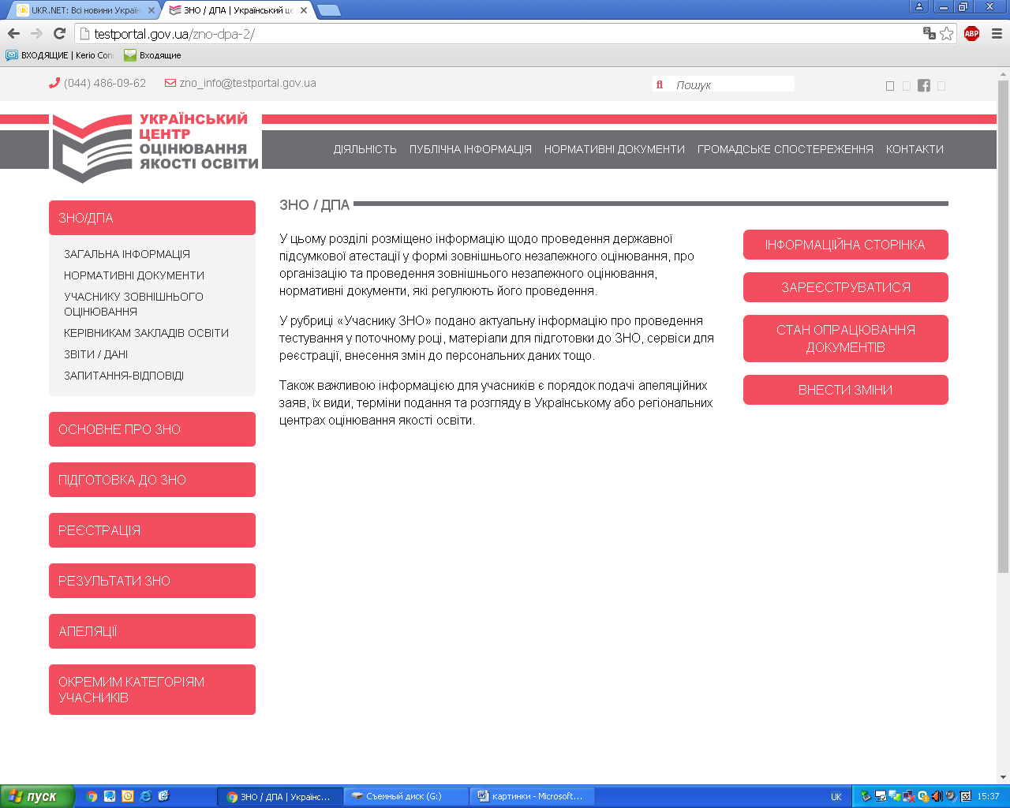
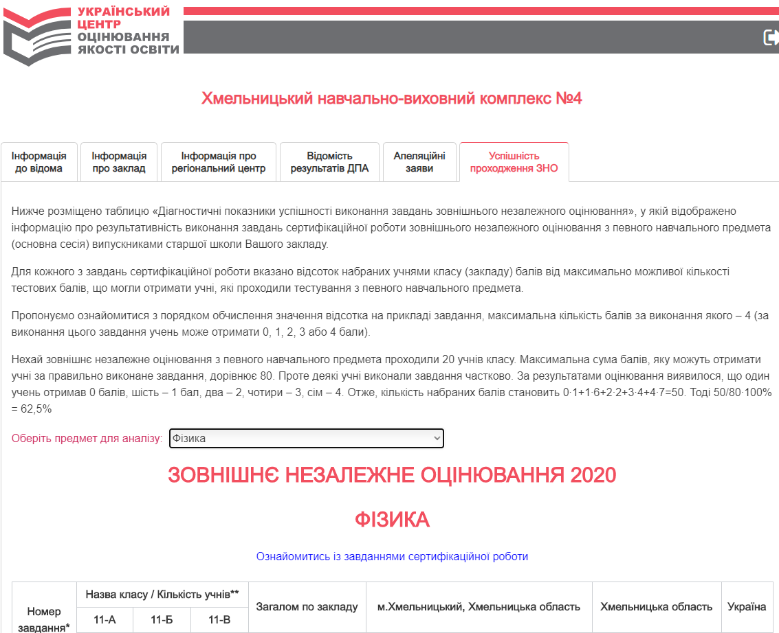
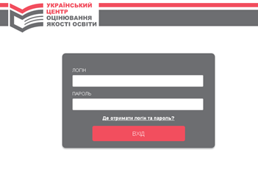
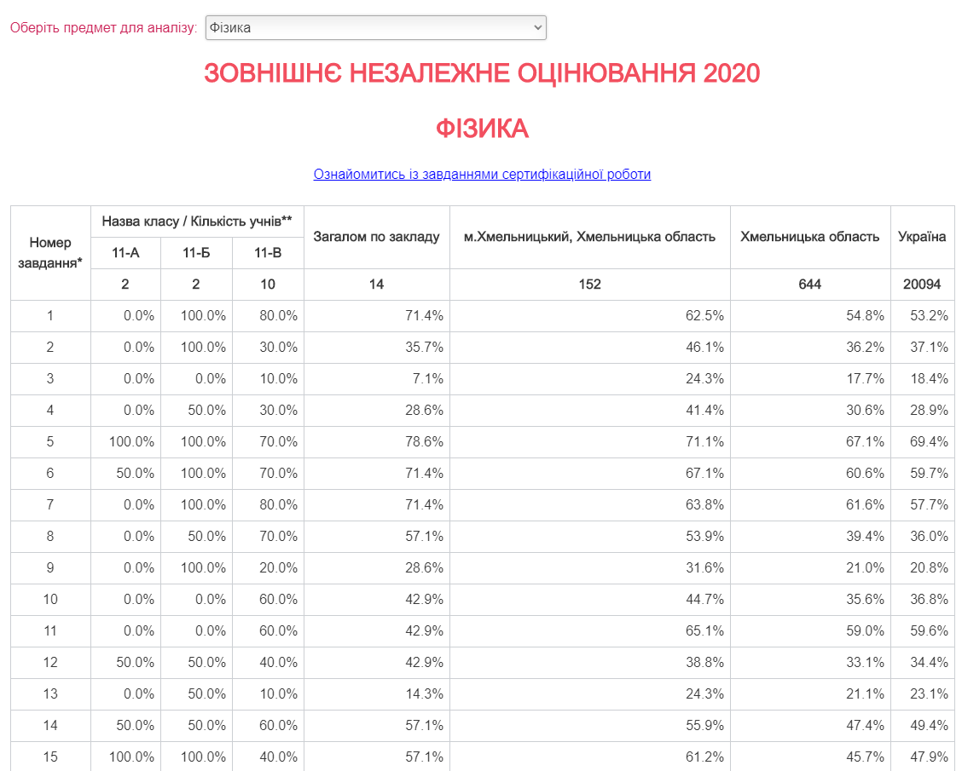
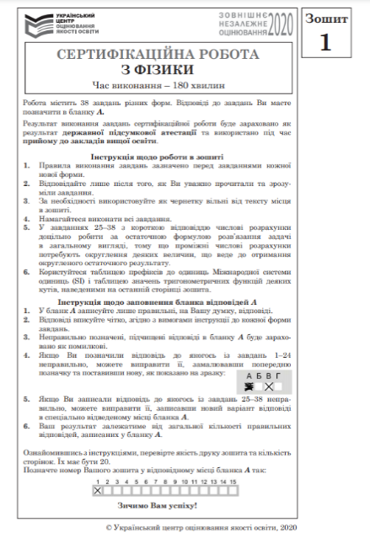
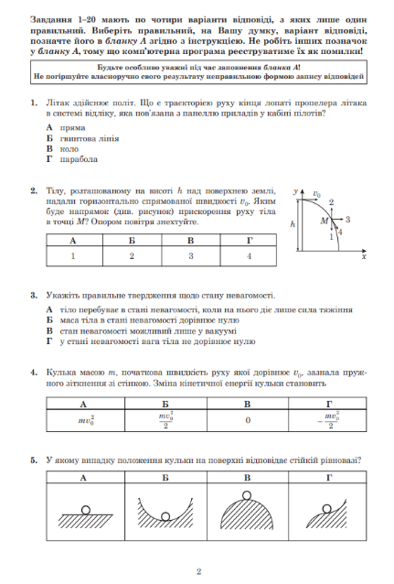
Офіційний звіт УЦОЯО про проведення ЗНО з фізики у 2020 році
Сайт Українського центру оцінювання якості освіти
(розділ «ЗНО/ДПА», «Керівникам закладів освіти»)
testportal.gov.ua

Slide 6
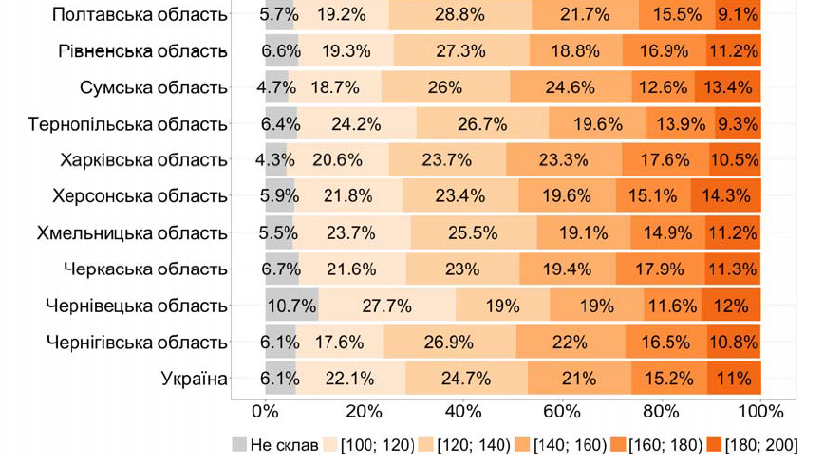
Загальні висновки щодо результатів виконання завдань сертифікаційної роботи з фізики у 2020 році

Slide 7
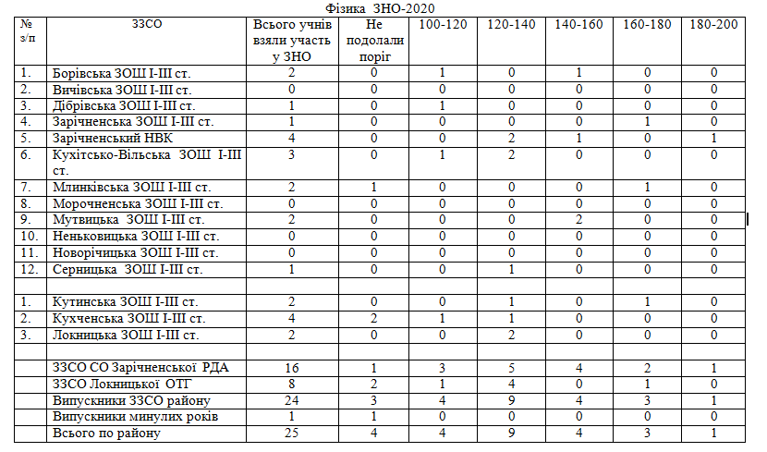
Загальні висновки щодо результатів виконання завдань сертифікаційної роботи з фізики у 2020 році

Slide 8
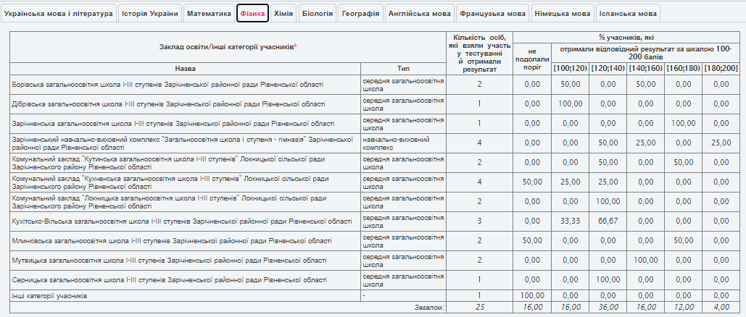
Загальні висновки щодо результатів виконання завдань сертифікаційної роботи з фізики у 2020 році

Slide 9
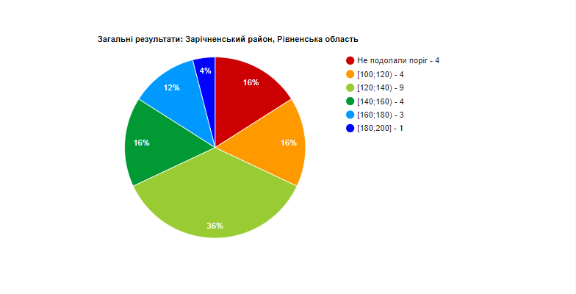
Загальні висновки щодо результатів виконання завдань сертифікаційної роботи з фізики у 2020 році

Slide 10

Загальні висновки щодо результатів виконання завдань сертифікаційної роботи з фізики у 2020 році
теоретичні (знання/розуміння змісту фізичних понять, знання/розуміння змісту фізичних величин, знання/розуміння змісту фізичних законів, принципів, постулатів
експериментальні (навички роботи з фізичними установками, уміння представити результати вимірювань за допомогою таблиць, графіків)
теоретико-експериментальні (здатність до використання знань і вмінь у практичній діяльності повсякденного життя, здібність до розв’язування фізичних задач різними методами)
Завдання сертифікаційної роботи з фізики перевіряли у випускників різні предметні компетенції

Slide 11

Загальні висновки щодо результатів
виконання завдань сертифікаційної роботи
Аналіз результатів ЗНО з фізики 2020 року показав, що тест виявився заважким для більшості тестованих – середня складність виконання завдань становить 37,2 %.
За результатами статистичних даних для учасників тестування найлегшими виявилися завдання на встановлення відповідності («логічні пари»). Середня складність цих завдань 61,5 %.
Два завдання із чотирьох на утворення «логічних пар» виявилися дуже легкими для вибірки цього року.
Із завданням 21 із тематичного блоку «Механіка»
(розділ «Динаміка») впоралися 89,2 % учасників.
Завдання 24, у якому йшлося про використання
вимірювальних приладів під час лабораторних
робіт, виконали 86,8 %.

Slide 12

Загальні висновки щодо результатів
виконання завдань сертифікаційної роботи
Завдання з вибором однієї правильної відповіді виконали в середньому 42,3 % учасників тестування. З-поміж завдань цієї тестової форми немає завдань, розв’язування яких потребувало б використання складних математичних розрахунків і складних фізичних моделей. Переважно розв’язування їх ґрунтується на знаннях і розумінні.
Завдання, оцінені експертами як легкі, виявилися для учасників цьогорічного тестування або складними, або оптимальними:
Такий низький рівень виконання учасниками тестування наведених вище завдань свідчить про слабкі й несистемні знання навіть засадничих тем програми ЗНО з фізики.
Легкими виявилися лише два завдання: 5, скероване на перевірку розуміння стійкої рівноваги, і 20, за допомогою якого перевіряли вміння аналізувати рівняння ядерної реакції. Частка їхнього виконання – 69,2 % і 66,2 % відповідно. Показово, що обидва ці завдання мають прикладне спрямування.

Slide 13
Загальні висновки щодо результатів
виконання завдань сертифікаційної роботи
Найскладнішими з-поміж завдань із вибором однієї правильної відповіді виявилися завдання 3, розв’язання якого потребувало розуміння умов стану невагомості, завдання 9 на залежність отримання кількості теплоти від зміни макроскопічних параметрів ідеального газу і завдання 13 із застосування закону Ома для ділянки електричного кола.
У завданні 3 максимальна частка виконання припадає на варіант відповіді «маса тіла в стані невагомості дорівнює нулю», що є само собою абсурдним, оскільки маса – це характеристика тіла незалежно від стану й середовища, у якому воно може перебувати. Вибір цієї відповіді є прикладом значних прогалин у базових фізичних знаннях і нерозуміння базових фізичних понять. Підтвердженням цього є результати виконання завдань 9 і 13, для розв’язування яких потрібно зробити оцінні перетворення відповідних формул у загальному вигляді, але з огляду на аналітичні показники за дистракторами тестовані правильну відповідь переважно вгадували.

Slide 14
Загальні висновки щодо результатів
виконання завдань сертифікаційної роботи
Завдання 15 із вибором однієї правильної
відповіді, скероване на перевірку вміння аналізувати графік залежності між фізичними величинами – координатою тіла й часом, виявилося оптимальним.
Найменшою виявилася частка виконання завдань відкритої форми з короткою відповіддю, де необхідно отримати числову відповідь. Середня складність виконання цих завдань – 26,1 %.
Лише одне завдання з короткою відповіддю виявилося оптимальним – це структуроване завдання 25, у якому йшлося про рух за течією і проти неї. Усі інші завдання – або складні, або дуже складні.

Slide 15

Загальні висновки щодо результатів
виконання завдань сертифікаційної роботи
Складнішими за інші виявилися:
завдання 26.2 – з обчислення шляху, пройденого кінцем крила бджоли;
завдання 28.2 – із визначення електрорушійної сили джерела струму за електричними схемами;
завдання 35 – із визначення довжини радіохвилі, випромінюваної антеною генератора;
завдання 37 – із визначення оптичної сили лінзи.

Slide 16
Загальні висновки щодо результатів
виконання завдань сертифікаційної роботи
Структуроване завдання 27 (із короткою відповіддю), у якому перевіряли вміння аналізувати графік, також виявилося дуже складним.
Під час виконання графічних завдань неабияку роль відіграє сформованість математичної компетентності, зокрема визначати дані, наведені у графічній формі. Іншою причиною складності таких завдань для тестованих є їхні недостатньо глибокі знання з тем «Рівняння гармонічних коливань» і «Ізопроцеси в газах», що разом зумовило невисокий результат виконання завдань.

Slide 17
Загальні висновки щодо результатів
виконання завдань сертифікаційної роботи
Зміна структури тесту з фізики, а саме: зменшення завдань із вибором однієї правильної відповіді (від 24 до 20) і збільшення завдань закритої форми з короткою відповіддю (від 10 до 14), збільшила вагу балів, отриманих за розв’язування задач (завдання 25–38).
У сертифікаційних роботах минулих років частка балів за виконання завдань із короткою відповіддю становила третину (~ 33 %) від максимально можливої (60) кількості балів. У цьогорічній сесії ЗНО з фізики частка балів становила вже 44 % від 64 балів. Тобто зміна структури стала стимулом для виконання в максимально можливому обсязі завдань із короткою відповіддю, що давало змогу набрати достатню кількість балів для вступу до закладів вищої освіти. Це підтверджено статистичними даними – частка розв’язування задач зросла майже на 7 %.
Психометричні показники виконання завдань сертифікаційної роботи цьогорічної сесії ЗНО з фізики поліпшилися порівняно з попередніми роками. Пов’язуємо це з тим, що на тестування прийшли переважно ті, хто збирався використати результати тестування для вступу до закладів вищої освіти. Саме тому кількість тестованих, які набрали максимально можливий бал (64), істотно збільшилася. Для порівняння: у попередні роки максимальна кількість таких учасників становила 15 (2018 р.).
Аналіз статистичних результатів виконання сертифікаційної роботи з фізики показав, що з року в рік більшість учасників тестування демонструє лише фрагментарні знання основних понять, законів, теорій, явищ і процесів, не має сформованих базових умінь і навичок із практичного застосування теорії. Низькі результати виконання завдань свідчать про серйозні проблеми фізичної освіти в закладах загальної середньої освіти: методичні проблеми у викладанні предмета, проблеми його системного вивчення й усвідомленого здобування знань.
Загалом сертифікаційна робота зовнішнього незалежного оцінювання 2020 року з фізики виявилася складною (середній показник 37,2 %), але з хорошою розподільною здатністю (середній показник 48,7 %), що дало змогу не лише виявити й розподілити учасників із високим рівнем навчальних досягнень, здатних до подальшого навчання в закладах вищої освіти, а й оцінити навчальні досягнення тестованих, яким результати виконання сертифікаційної роботи з фізики зараховано як результати державної підсумкової атестації.

Slide 18
Нормативно-правові документи
Наказ Міністерства освіти і науки України від 10.01.2017 № 25 «Деякі питання нормативного забезпечення зовнішнього незалежного оцінювання результатів навчання, здобутих на основі повної загальної середньої освіти» зі змінами і доповненнями
Наказ Міністерства освіти і науки України від 09.07.2019 № 945 «Деякі питання проведення в 2021 році зовнішнього незалежного оцінювання результатів навчання, здобутих на основі повної загальної середньої освіти»
Наказ Міністерства освіти і науки України від 30.09.2020 № 1210 «Про підготовку до проведення у 2021 році зовнішнього незалежного оцінювання результатів навчання, здобутих на основі повної загальної середньої освіти»
Наказ Міністерства освіти і науки України від 12.10.2020 № 1262 «Деякі питання проведення в 2020/2021 навчальному році державної підсумкової атестації осіб, які здобувають загальну середню освіту»

Slide 19



ЗНО–2021
Основна сесія
21.05 -15.06.2021
Додаткова сесія
29.06 -16.07.2020

Slide 22







Умови прийому до закладів вищої
освіти у 2021 році
Умовами прийому на навчання для здобуття вищої
освіти в 2021 році (Наказ Міністерства освіти і науки України від 15.10.2020 № 1274 визначено Перелік конкурсних предметів, творчих заліків та творчих конкурсів для вступу на навчання для здобуття освітнього ступеня бакалавра (магістра медичного, фармацевтичного або ветеринарного спрямувань) на відкриті та закриті (фіксовані) конкурсні пропозиції на основі повної загальної середньої освіти.
У 2021 році для конкурсного відбору для здобуття ступенів вищої освіти будуть прийматися сертифікати ЗНО 2018, 2019, 2020, 2021 років.

Slide 23
Таблиця пріоритетності конкурсних предметів
у 2021 році
Предмет | Другий предмет | Третій предмет | Разом
Математика | 70 | 41 | 111
Історія України | 24 | 11 | 35
Біологія | 26 | 16 | 42
Іноземна мова | 8 | 72 | 80
Фізика | 3 | 64 | 67
Географія | 2 | 29 | 31
Хімія | 12 | 20 | 32
Творчий конкурс | – | 10 | 10
Безумовні лідери списку – Математика (другий предмет) та Іноземна мова (третій предмет)
Математика зустрічається найчастіше: на
першому місці (з відривом) як другий
предмет та на третьому – як третій. До того
ж це другий предмет на вибір для ДПА.
Історія на третьому місці як другий предмет та на останньому (крім творчого конкурсу) – як третій. Але вона теж є другим
предметом на вибір для ДПА.
Біологія на другому місці як другий
предмет та на передостанньому (крім
творчого конкурсу) – як третій.
Іноземна мова найчастіше зустрічається як третій предмет.
Фізика на другому місці як третій предмет.
Примітка: у зв’язку з тим, що різні предметні спеціалізації спеціальності 014 «Середня освіта» мають різні конкурсні предмети, вони враховувались як окремі спеціальності.
Всього в переліку 129 спеціальностей (з урахуванням 15 предметних спеціалізацій спеціальності 014 «Середня освіта»)

Slide 24

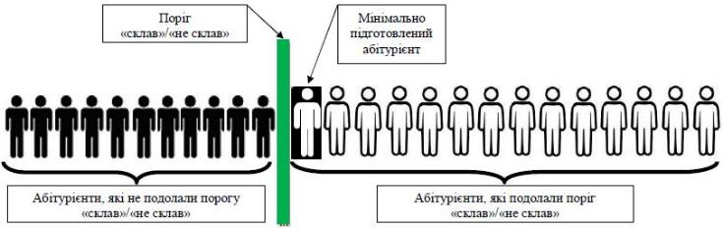
Система визначення результатів ЗНО
З кожного предмета буде встановлено «пороговий бал», тобто мінімальна кількість (сума) тестових балів ЗНО з певного предмета, отримання яких надає абітурієнту право участі у конкурсному випробуванні при вступі на навчання до ВНЗ України;
для сертифікаційних робіт з різних предметів поріг “склав/не склав” буде різний;
учасники, які не набрали «порогового бала» (категорія «не склав»), не мають права використати результат ЗНО з відповідного предмета
для участі у конкурсному вступі до ВНЗ;
результати учасників, які отримали «пороговий бал» (категорія «склав»), дають право брати участь у конкурсному вступі до ВНЗ і шкалюються від 100 до 200 балів.
ДПА

Slide 25

Програма ЗНО з фізики
У 2021 році ЗНО з фізики проводитиметься за програмою, затвердженою наказом Міністерства освіти і науки України від 26.06.2018 № 696.
На підставі затвердженої програми укладаються тестові завдання для проведення зовнішнього незалежного оцінювання.

Slide 26

Нормативні документи ЗНО з фізики
Наказ УЦОЯО № 169 від 15.10.2020 р.
Наказ УЦОЯО № 170 від 15.10.2020 р.
«Про затвердження Схем нарахування балів за виконання завдань сертифікаційних робіт
зовнішнього незалежного оцінювання 2021 року»
«Про затвердження Критеріїв оцінювання завдань відкритої форми сертифікаційних робіт зовнішнього
незалежного оцінювання 2021 року»
Наказ УЦОЯО
№ 171 від 16.10.2020
«Про затвердження Загальних характеристик сертифікаційних робіт зовнішнього незалежного
оцінювання 2021 року»

Slide 27



Сертифікаційна робота ЗНО з фізики
Сертифікаційна робота з фізики містить 38
завдань
Максимальна кількість балів, яку можна набрати, правильно виконавши всі завдання, –
64
На виконання сертифікаційної роботи відведено 180
хвилин
За вибором випускника результат виконання завдань сертифікаційної роботи може бути зарахований як державна підсумкова атестація з фізики.

Slide 28


Характеристика завдань сертифікаційної роботи з фізики
Кожний учасник тестування отримує комплект тестових матеріалів, що складається з тестового зошита і бланка відповідей А.
У тестових зошитах будуть подані таблиця префіксів до одиниць SI і таблиця значень тригонометричних функцій деяких кутів.
У тесті з фізики представлено розрахункові, експериментальні, якісні, графічні, комбіновані задачі.
завдання з вибором однієї правильної відповіді (0 або 1 бал) – 20 завдань, максимально – 20 балів;
завдання на встановлення відповідності (“логічні пари”, 0, 1, 2, 3 або 4 бали) – 4 завдання, максимально – 16 балів;
завдання відкритої форми з короткою відповіддю (структуровані завдання + неструктуровані, 0,1 або 2 бали та 0 або 2 бали) – 14 завдань (4+10), максимально – 28 балів
У тесті відображено п'ять тематичних блоків.
Тест містить 38 завдань трьох форм:

Slide 29
Характеристика завдань сертифікаційної роботи з фізики
Завдання з вибором однієї правильної відповіді (№ 1–20)
Завдання на встановлення відповідності
(«логічні пари») (№ 21–24)
Завдання має основу та два стовпчики інформації, позначених цифрами (ліворуч) і буквами (праворуч). Виконання завдання передбачає встановлення відповідності (утворення «логічних пар») між інформацією, позначеною цифрами та буквами. Завдання вважають виконаним, якщо учасник зовнішнього незалежного оцінювання зробив позначки на перетинах рядків (цифри від 1 до 4) і колонок (букви від А до Д) у таблиці бланка відповідей А. | 0, 1, 2, 3 або 4 бали: 1 бал – за кожну правильно встановлену відповідність («логічну пару»); 0 балів за будь-яку «логічну пару», якщо зроблено більше однієї позначки в рядку та/або колонці; 0 балів за завдання, якщо не вказано жодної правильної відповідності («логічної пари») або відповіді на завдання не надано.
Завдання має основу та чотири варіанти відповіді, з яких лише один правильний. Завдання вважають виконаним, якщо учасник зовнішнього незалежного оцінювання вибрав і позначив відповідь у бланку відповідей А. | 0 або 1 бал: 1 бал, якщо вказано правильну відповідь; 0 балів, якщо вказано неправильну відповідь, або вказано більше однієї відповіді, або відповіді на завдання не надано.

Slide 30
Характеристика завдань сертифікаційної роботи з фізики
Структуровані завдання відкритої форми з короткою відповіддю
(№ 25–28)
Неструктуровані завдання відкритої форми з короткою відповіддю
(№ 29–38)
Структуроване завдання має основу та дві частини й передбачає розв’язування задачі. Завдання вважають виконаним, якщо учасник зовнішнього незалежного оцінювання, здійснивши відповідні числові розрахунки, записав, дотримуючись вимог і правил, відповіді до кожної з частин завдання в бланку відповідей А. | 0, 1 або 2 бали: 1 бал – за кожну правильно вказану відповідь; 0 балів, якщо вказано обидві неправильні відповіді, або відповіді на завдання не надано.
Неструктуроване завдання має основу та передбачає розв’язування задачі. Завдання вважають виконаним, якщо учасник зовнішнього незалежного оцінювання, здійснивши відповідні числові розрахунки, записав, дотримуючись вимог і правил, кінцеву відповідь у бланку відповідей А. | 0 або 2 бали: 2 бали, якщо вказано правильну відповідь; 0 балів, якщо вказано неправильну відповідь, або відповіді не надано.

Slide 31

Особливості підготовки учнів до ЗНО з фізики у 2021 році
Мета зовнішнього незалежного оцінювання з фізики – оцінити наступні уміння учасників зовнішнього незалежного оцінювання:
встановлювати зв’язок між явищами навколишнього світу на основі знання законів фізики та фундаментальних фізичних експериментів;
застосовувати основні закони, правила, поняття та принципи, що вивчаються у курсі фізики середньої загальноосвітньої школи;
визначати загальні риси і суттєві відмінності змісту фізичних явищ та процесів, межі застосування фізичних законів;
використовувати теоретичні знання для розв'язування задач різного типу (якісних, розрахункових, графічних, експериментальних, комбінованих тощо);
складати план практичних дій щодо виконання експерименту, користуватися вимірювальними приладами, обладнанням, обробляти результати дослідження, робити висновки щодо отриманих результатів;
пояснювати принцип дії простих пристроїв, механізмів та вимірювальних приладів з фізичної точки зору;
аналізувати графіки залежностей між фізичними величинами, робити висновки;
правильно визначати та використовувати одиниці фізичних величин.

Slide 32
Особливості підготовки учнів до ЗНО з фізики у 2021 році
Система психолого-педагогічного супроводу процедури проведення ЗНО з фізики включає
Надання інформації учням щодо завдань та функцій проведення тестування, правил проходження ЗНО
Індивідуальна підтримка конкретних учнів з урахуванням специфіки ЗНО
з фізики
Здійснення психологом закладу психологічної підтримки учнів у процесі підготовки до ЗНО

Slide 33
Особливості підготовки учнів до ЗНО з фізики у 2021 році
Програма ЗНО
з фізики
Характеристика сертифікаційної роботи
Критерії оцінювання завдань
Ознайомити із
Програмою ЗНО з фізики, характеристикою та критеріями оцінювання сертифікаційної роботи.
Ознайомити з
відеоматеріалами УЦОЯО.
Навчити користуватися
Довідковими матеріалами.
Опрацювати тести минулих
років.
Цікавитися матеріалами
щодо ЗНО, які розміщуються
на сайтах УЦОЯО
та Львівського РЦОЯО.
Ознайомити з умовами
вступу до закладів вищої освіти.
Забезпечити участь у пробному
ЗНО-2021.
Посібники, підручники, затверджені МОН України
Пробне ЗНО
Онлайн-тестування
Сайт ЛРЦОЯО
Сайт УЦОЯО
www.testportal.gov.ua
Освітні сайти для підготовки до ЗНО

Slide 34

Наказ УЦОЯО
від 08.10.2020 №163
«Про проведення пробного зовнішнього незалежного оцінювання в 2021 році»
10 квітня 2021 року – дата пробного ЗНО з предметів:
українська мова,
українська мова і література,
історія України,
математика,
біологія,
географія,
фізика,
хімія,
англійська мова
Учасник зможе вибрати лише один предмет для проходження пробного ЗНО з переліку всіх навчальних предметів

Slide 35

Пробне ЗНО – 2021 з фізики
Під час пробного ЗНО з фізики учасники зможуть:
• Ознайомитися:
з порядком доступу до свого робочого місця;
з процедурою проходження ЗНО;
зі структурою тестового зошита з фізики та формою тестових завдань;
з наближеним розподілом завдань за темами та оцінити складність завдань
• Спробувати правильно розподілити свій час
• Навчитись правильно заповнювати бланк відповідей (записувати правильно числовий результат, за необхідності вміти виправити відповідь)
• Психологічно налаштуватись на проходження ЗНО

Slide 36
Особливості підготовки учнів до ЗНО з фізики у 2021 році
Системати-зація навчального матеріалу
Отримання досвіду роботи з тестовими завданнями
Успішна підготовка до ЗНО

Slide 37
Особливості підготовки учнів до ЗНО з фізики у 2021 році
Чітко знати і реалізувати у процесі підготовки програмний матеріал з фізики, який виноситься на ЗНО.
Вміти правильно оцінювати кожне тестове завдання відповідно до об’єму його виконання.
Зосереджувати увагу учнів на виконанні тестових завдань різних типів.
Проведення, по можливості, домашніх, самостійних, контрольних робіт із використанням тестів.

Slide 38

Особливості підготовки учнів до ЗНО з фізики у 2021 році
Оскільки під час тестування заборонено користуватись калькуляторами, таблицями, довідниками, потрібно звернути увагу учнів на культуру обчислень, раціональні способи обчислень та перетворення фізичних величин.
Необхідно вчити їх «спіральному» принципу виконання завдань.
Дотримуватися чіткості і правильності у побудові рисунків і читанні графіків до задач.
Уважно читати завдання, щоб правильно записати відповідь.
Звернути увагу на одиниці вимірювання фізичних величин.

Slide 39
Особливості підготовки учнів до ЗНО з фізики у 2021 році
(Вчимо правильно працювати з тестами)
навчання алгоритмам виконання тестових завдань різних форм
аналіз результатів тестування
виявлення типових помилок
конкретні інструкції щодо виправлення виявлених помилок
визначення шляхів їх усунення

Slide 40
Самостійна підготовка учнів до ЗНО з фізики
Особливості підготовки учнів до ЗНО з фізики у 2021 році
Переваги
За умови належної мотивації учня може бути ефективною.
У ролі консультанта виступає вчитель, який добре знає можливості конкретного учня.
Недоліки
Неможливість чіткого розподілу навчальних зусиль відповідно до специфіки окремих розділів програми.
Відсутність постійного поточного фахового контролю.
Індивідуальний план підготовки учня до ЗНО
Пройти тестування.
Виявити прогалини та проблеми, над якими слід попрацювати додатково.
Опрацювати матеріал відеоуроків, підручників, посібників тощо з відповідних тем.
Пройти тестування повторно.

Slide 41
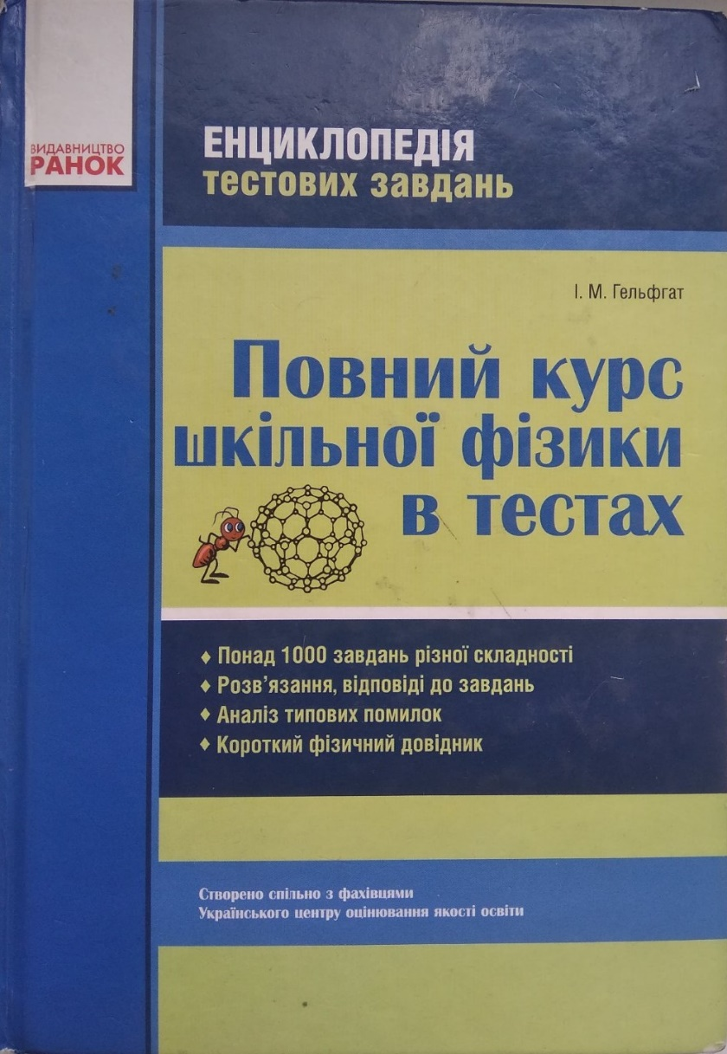
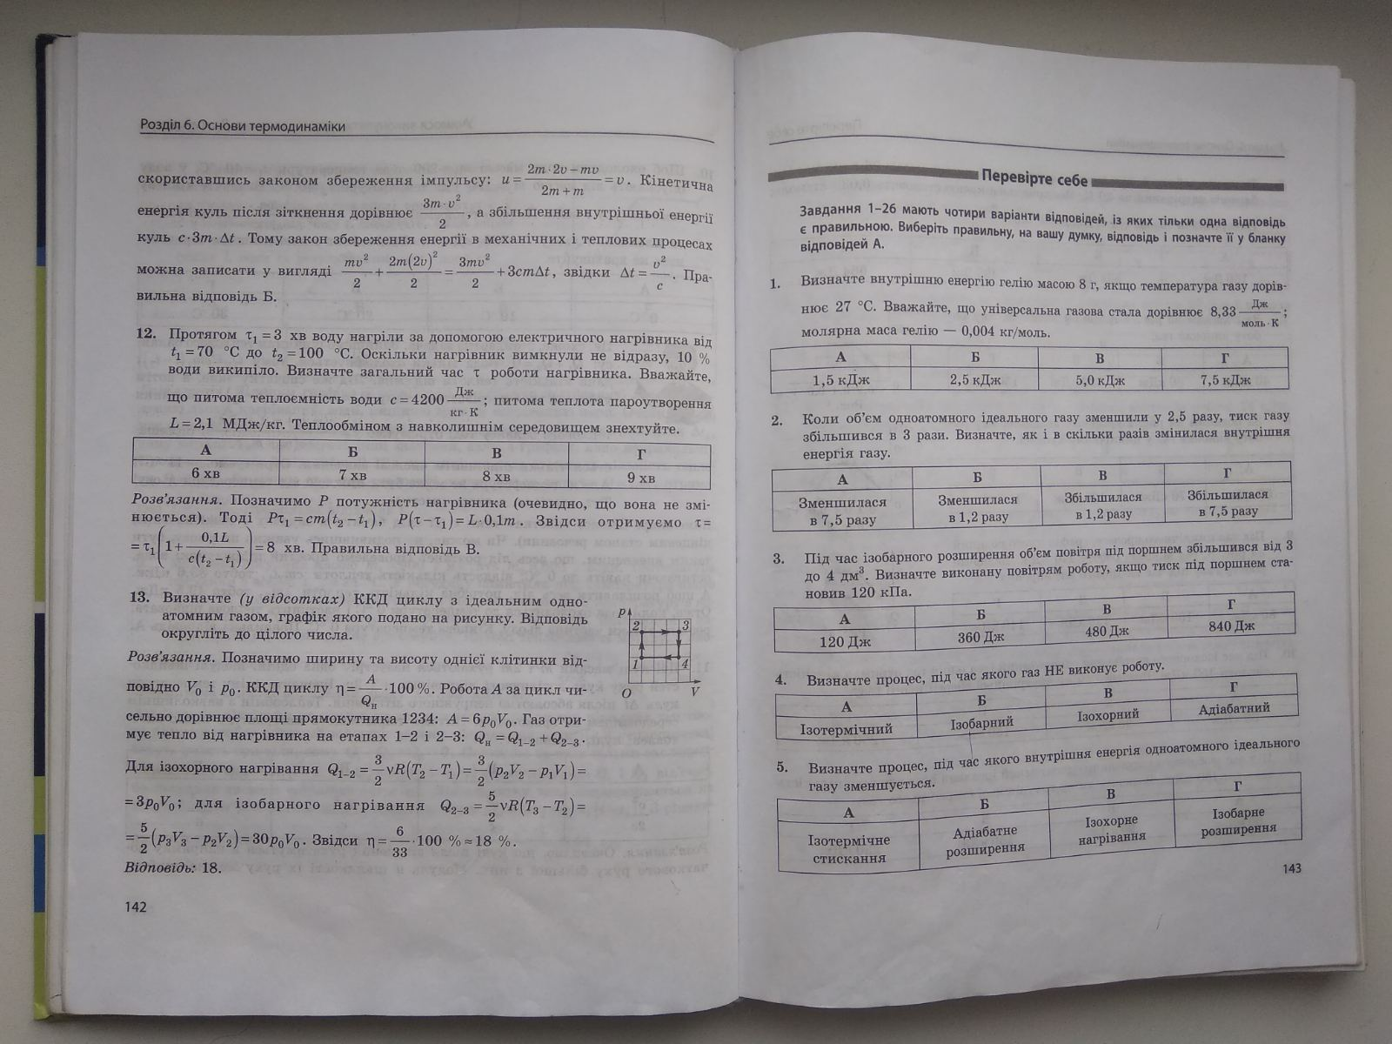
Особливості підготовки учнів до ЗНО з фізики у 2021 році

Slide 42

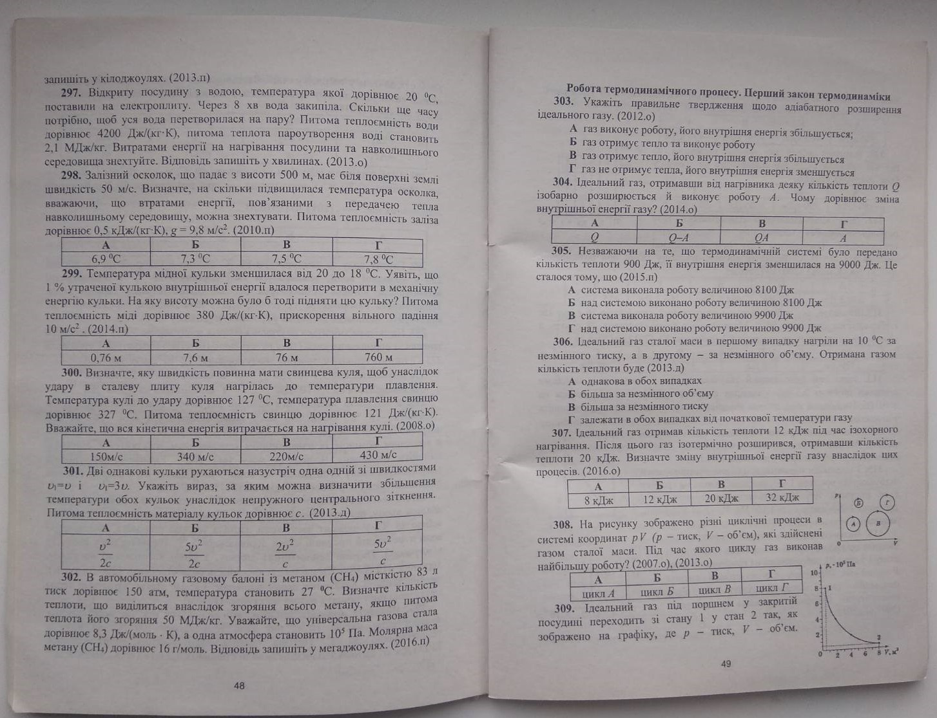
Особливості підготовки учнів до ЗНО з фізики у 2021 році

Slide 43

Дистанційна підготовка учнів до ЗНО з фізики:
Особливості підготовки учнів до ЗНО з фізики у 2021 році
Асинхронна взаємодія
Синхронна взаємодія
Онлайн-тестування.
Онлайн-платформи, вебінари.
Самостійна робота з підручниками, посібниками, аудіо-додатками тощо.
Консультування.

Slide 44
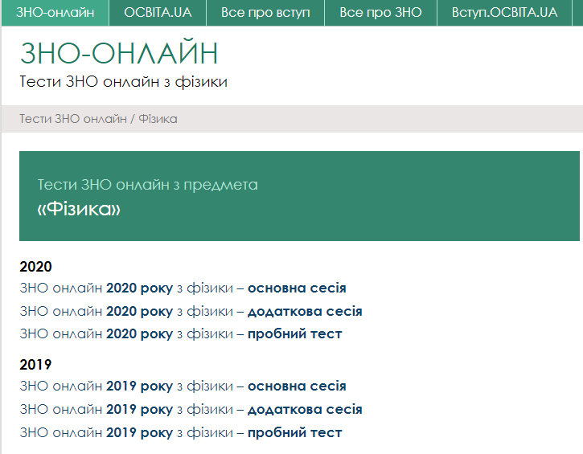

Онлайн-ресурси для підготовки до ЗНО з фізики

Slide 45

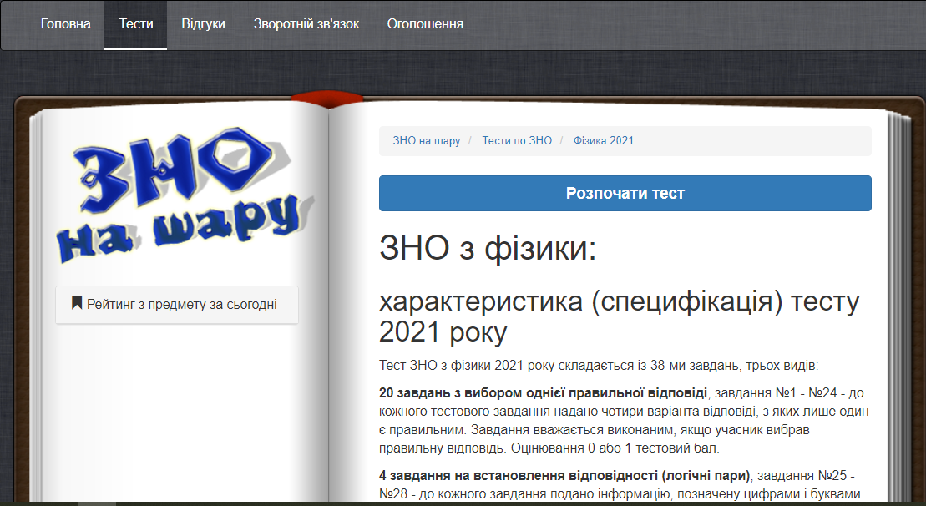
Онлайн-ресурси для підготовки до ЗНО з фізики

Slide 46
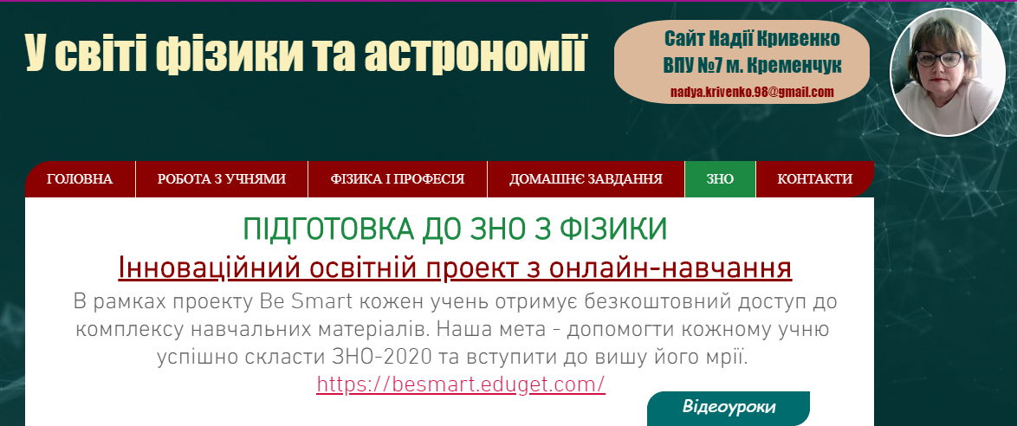

Онлайн-ресурси для підготовки до ЗНО з фізики

Slide 47

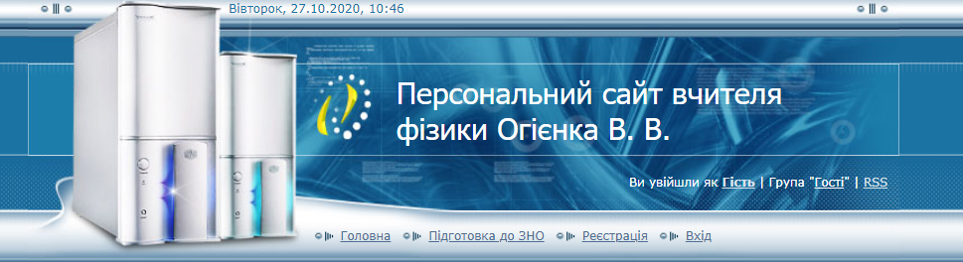
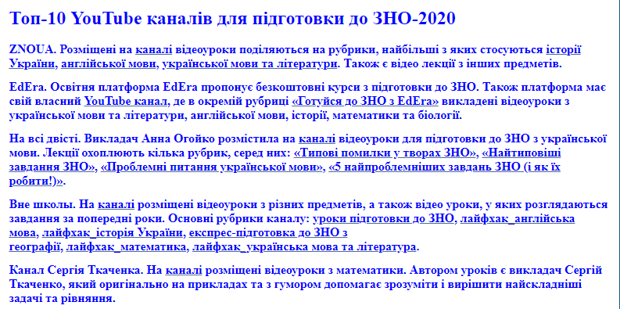

Онлайн-ресурси для підготовки до ЗНО з фізики

Slide 48
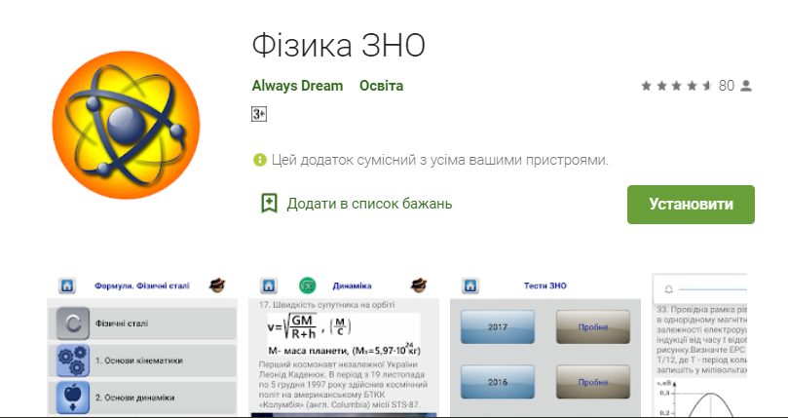

Онлайн-ресурси для підготовки до ЗНО з фізики

Slide 49
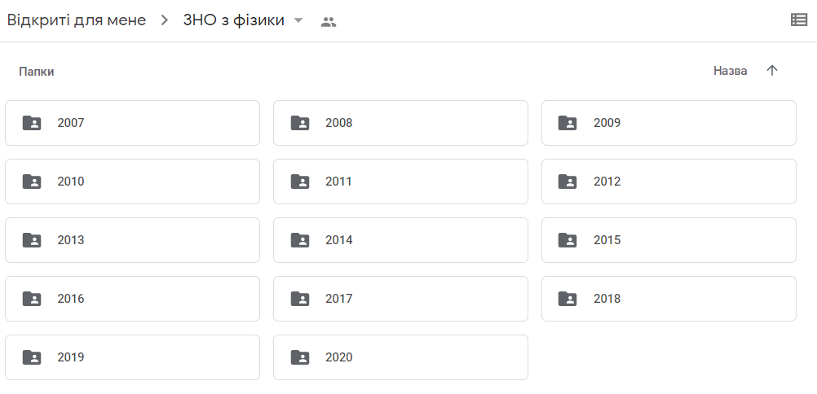

Онлайн-ресурси для підготовки до ЗНО з фізики

Slide 50


Онлайн-ресурси для підготовки до ЗНО з фізики

Slide 51
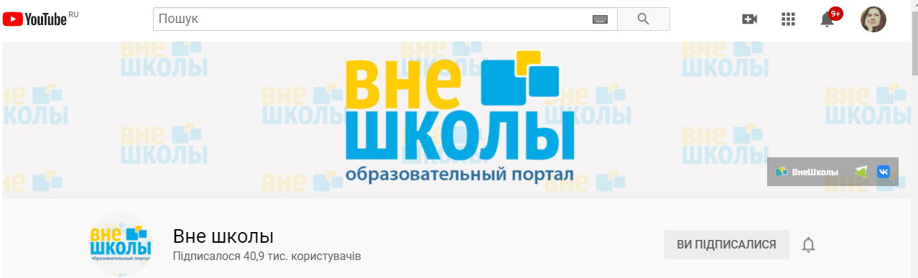

Онлайн-ресурси для підготовки до ЗНО з фізики

Slide 52


Онлайн-ресурси для підготовки до ЗНО з фізики

Slide 53
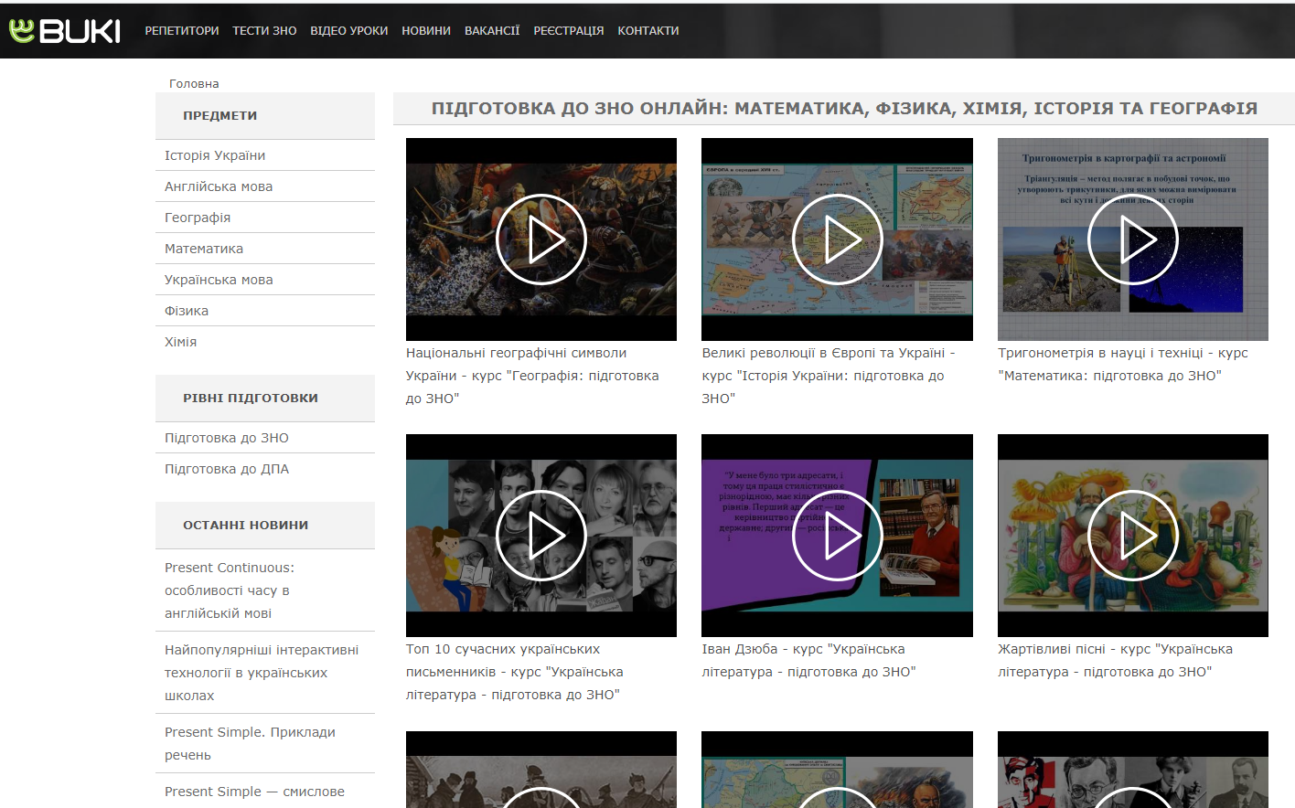
Відеоуроки + тести ЗНО

Slide 54
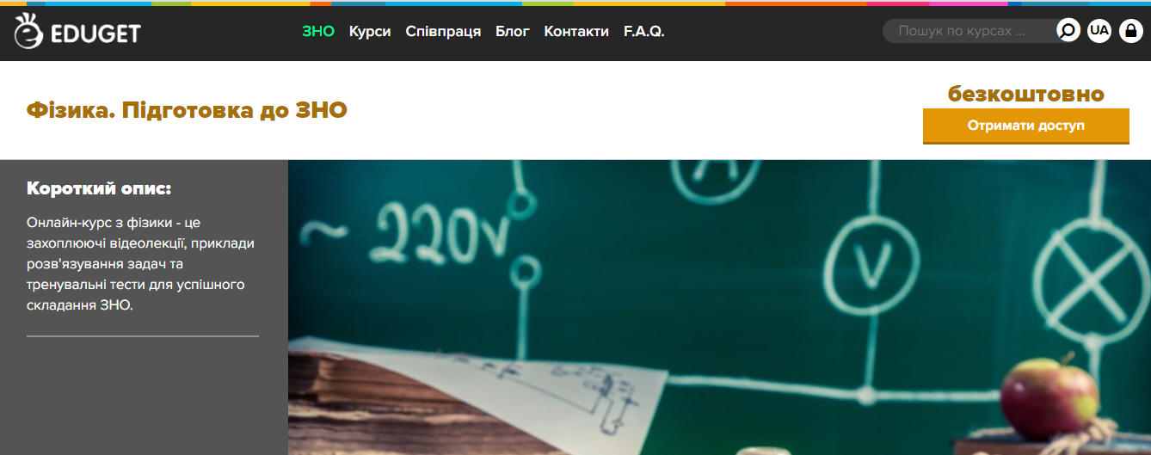

Онлайн-ресурси для підготовки до ЗНО з фізики

Slide 55
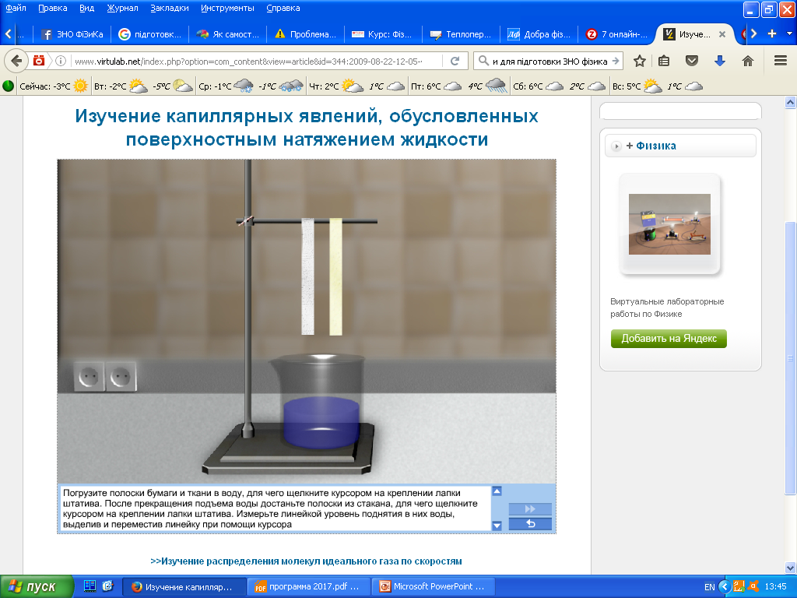
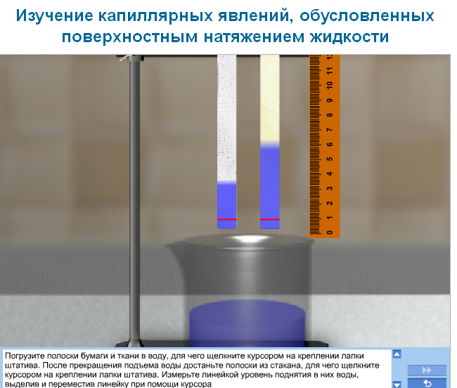
Онлайн-ресурси для підготовки до ЗНО з фізики
Збірник віртуальних лабораторних робіт. Наочно і просто.
Рекомендуємо цей ресурс, якщо пропустили лабораторну
у школі і хочете наздогнати матеріал https://goo.gl/YkehU4

Slide 56

Навчити неможливо!!! Можна допомогти навчитися!!!
Успіхів Вам і Вашим учням на

